Slide 1
Гимназия №339
Проектная работа по математике и истории
Геометрия гербов
средневековья
Выполнили: ученицы 6б класса
Глазунова Ксения,
Нечунаева Александра
Руководители:
учитель истории Зарандия Л. С.
учитель математики Морозова Н. М.

Slide 2
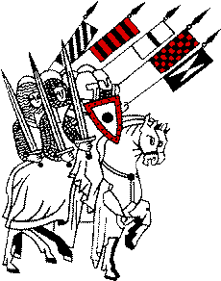
Цель работы: доказать присутствие математических
пропорций при создании гербов средневековья.
Задачи:
познакомиться с историей создания гербов в средние века;
выяснить, какие формы гербов были характерны для Европы, какие геометрические фигуры лежат в их основе;
выяснить, какие математические пропорции
лежат в композиции гербов;
узнать, какими познаниями в геометрии
пользовались мастера геральдики;
изучить историю герба Великого Новгорода
и на его примере провести сравнительный
анализ с приемами европейской геральдики.

Slide 3
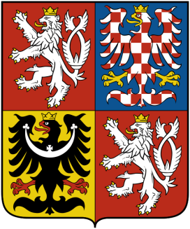
Герб–
отличительный знак государства, города, сословия, рода, изображаемый на флагах, монетах, печатях, щитах…

Slide 4
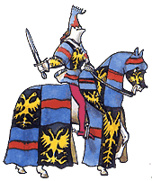
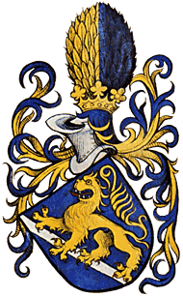
Геральдика - это искусство и система
использования геральдических символов.
Notes:
4

Slide 5
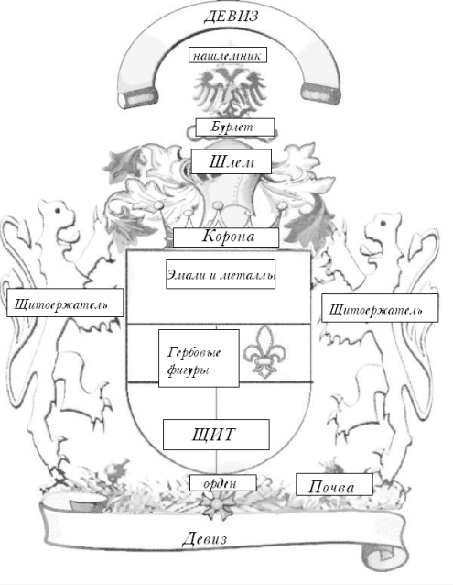
Первым рыцарским гербом в Европе является упоминаемый около 1127 года герб на щите Жоффрея Плантагенета, графа Анжуйского.
Notes:
5

Slide 6
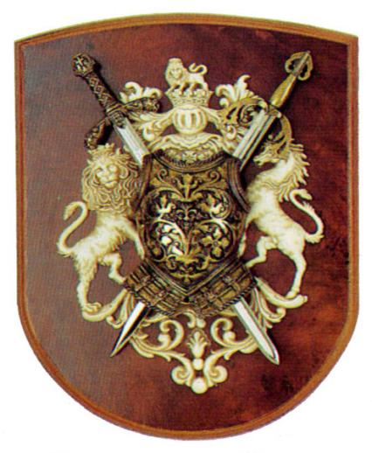
Первым английским королем, имевшим личный герб, был Ричард Львиное сердце.
Государственный герб Австрии.

Slide 7
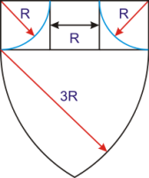
Виды геральдических щитов
Французский — четырехугольной формы с заострением внизу в середине.
испанский — тех же размеров, что и французский, но с плавно закругленной нижней частью;
«heater»
итальянский — овальной формы;
варяжский — треугольный, с плавно изгибающимися боковыми сторонами;
германский — щит вычурно вырезанной формы.

Slide 8
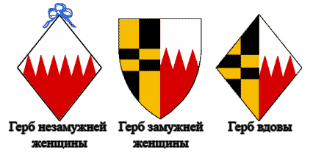
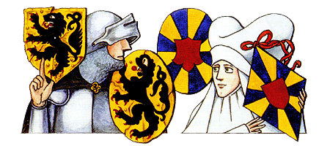
Гербы женщин

Slide 9
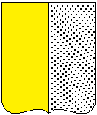
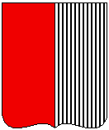
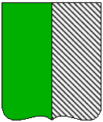
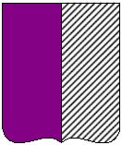
Геральдические цвета
Золото
Лазурь
Серебро
Червлень
Зелень
Пурпур
Чернь

Slide 10
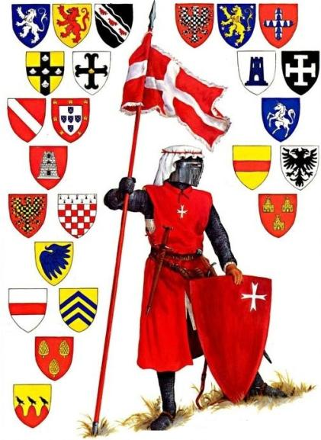
Символика геральдических цветов

Slide 11
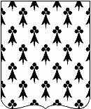
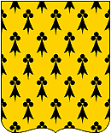
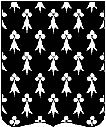
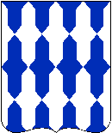
Геральдические меха
Горностаевый Золотой горностаевый Противогорностаевый
Беличий Противобеличий

Slide 12
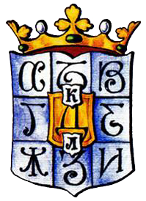
Карта геральдического щита
Точка | Название
ВЕИ | Левый край
АГЖ | Правый край
Д | Сердце
Л | Чрево (пуп)
К | Почетное место
АБВЕИЗЖГ | Против хода солнца
АГЖЗИЕВБ | По ходу солнца

Slide 13
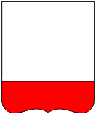
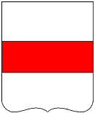
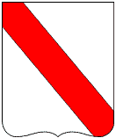
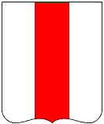
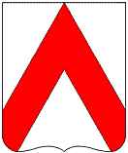
Фигуры, помещавшиеся на щите герба, делятся на
геральдические и негеральдические. Различают шесть
основных геральдических фигур:
глава щита — 2/7 его
длины сверху дается
другим цветом
оконечность — 2/7 длины
щита снизу выделяется
другим цветом
пояс — 1/3 длины щита
посередине выделяется
другим цветом
перевязь - 1/3 щита по
диагонали выделяется
другим цветом
столб — 1/3 ширины щита
посередине выделяется
другим цветом
стропило — две встречные
перевязи, не достигающие
верха щита

Slide 14
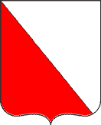
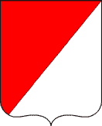
Главные деления щита
Рассечение
Пересечение
Скошение справа
Скошение слева

Slide 15
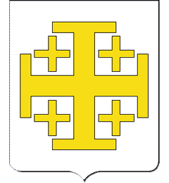
Симметрия в гербах
средневековья

Slide 16
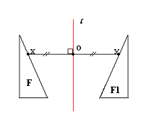
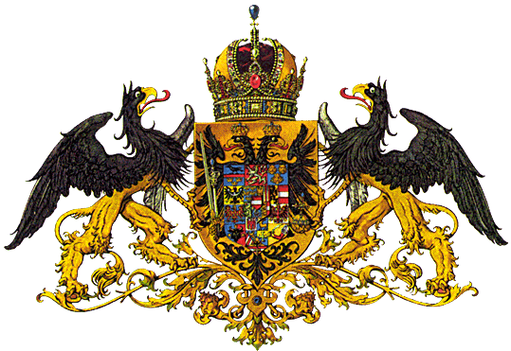
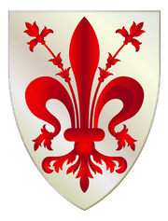
Осевая симметрия

Slide 17
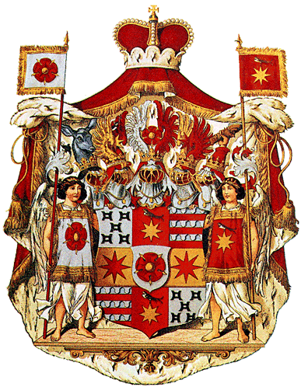
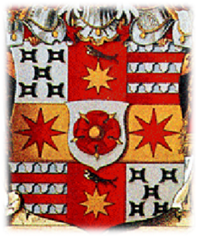
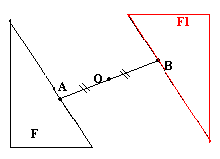
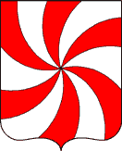
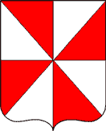
Центральная симметрия

Slide 18
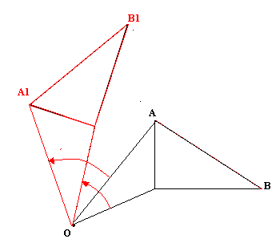
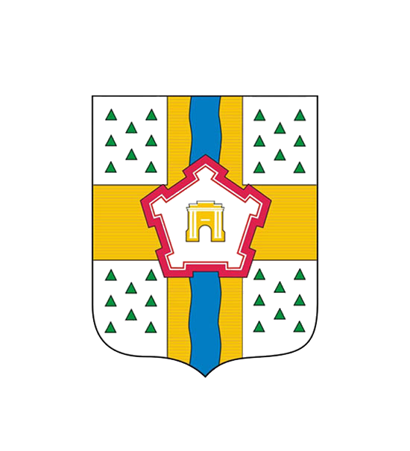
Поворотная симметрия

Slide 19
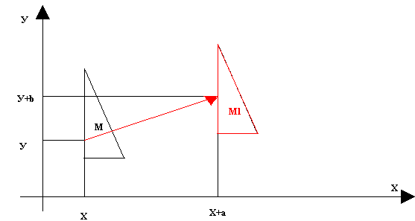
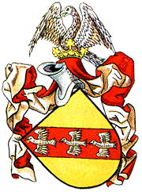
Скользящая симметрия

Slide 20
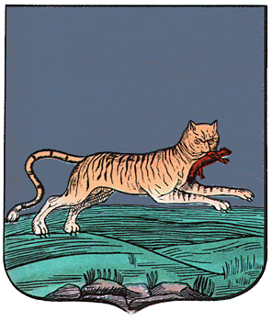
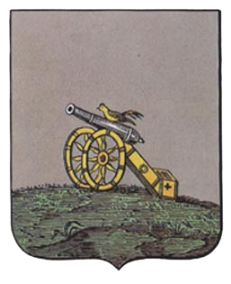
Гербы русских городов
Иркутск
Ярославль
Смоленск

Slide 21
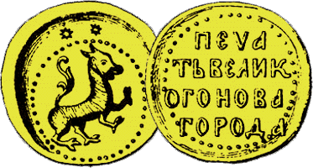
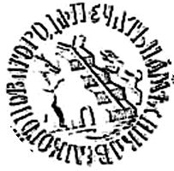
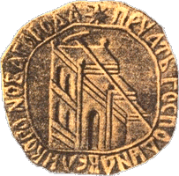
Герб Великого Новгорода
Самостоятельный Новгород до XVII века
не имел герба, была только печать.
На новгородских печатях XV века изображался "лют зверь".
В XVI веке Иван Грозный ввел эмблему на которой
были изображены медведь и рысь (по другим
версиям – барс). Позже эмблема вошла в Большую Государственную печать Ивана Грозного.
Печать Новгорода в период Смутного времени не содержала изображения
зверей.

Slide 22
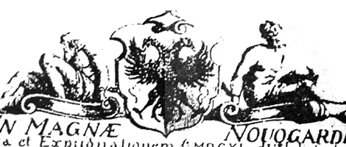
Герб Великого Новгорода

Slide 23
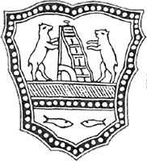
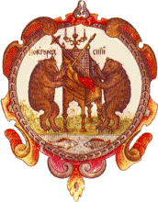
Герб Великого Новгорода
На покрывале Алексея Михайловича вышиты трибуна, два медведя и две рыбки.
В "Титулярнике" герб Новгорода уже изображался в традиционном виде: два медведя у трона, на котором лежат крест, скипетр и подсвечник, внизу две рыбы.
Герб Новгорода утвержден 16 августа 1781 года Екатериной Великой.

Slide 24
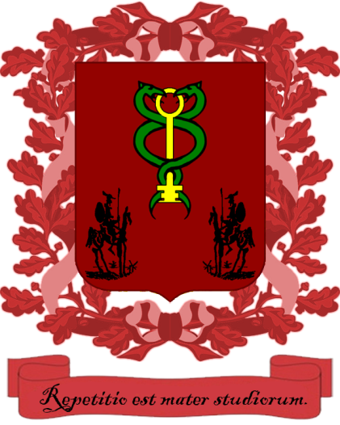
Гербы нашей гимназии

Slide 25
Заключение
Познакомившись с историей создание гербов, правилами их составления и заполнения, мы не только смогли окунуться в эпоху средневековья, но стали лучше понимать ее, так как изучили основы средневековой геральдики - одного из главных символов этой эпохи. Работая над этой темой мы убедились, что в основе геральдики лежат математические законы, и именно знание математики дало возможность почувствовать красоту геральдики и легче познать ее законы.

